Slide 1
Python新手的第一堂实战课
Python语法进阶
授课老师：查永春

Slide 2
目录
01
字符串及其编码
02
字典与集合、列表与元组
03
迭代器和生成器
04
Python模块与包
05
面向对象编程：Python类
06
Python操作文件

Slide 3
01
字符串及其编码

Slide 4
字符串及其编码
字符编码：计算机只能处理数字，其内部的电路处理的只有0、1数字，因而要处理类似字符串之类的内容就需要使用编码，即：建立一种数字到字符的映射关系，比如拿ASCII举例：A这个字符在计算机内被表示为整数65，而65转换为二进制为01000001。
国内制定了GB3212 标准用来编码汉字，其他的国家也制定了相应的规范。为了统一各个国家文字，制定了Unicode编码！
Unicode 基本使用两个字节来进行编码，当表示英文字母这样用一个字节即可表示的字符时造成了储存空间上的浪费，鉴于此，出现了一种可变长的编码：UTF-8编码，UTF-8 编码会根据字符的不同将其编码为1至6个不同长度字节

Slide 5
字符串及其编码
Python中的编解码：Python3默认字符串以Unicode编码，因而Python中可混合多语言使用：print("hello,混合使用")
对于单个字符的编码，Python提供了ord() 函数来获取其整数表示，反之，使用chr() 函数获得其编码结果：
>>> ord("中")
20013
>>> chr(20013)
'中’
数据在网络上传输使用的是字节流，Python提供byte类型的转换，其表示为：b'str' ，比如我们给出一个字节流：x=b'ABC’
Python中Unicode编码的字符串可以使用encode方法转换为字节流：
>>> 'ABC'.encode('utf-8’)
>>> '中文'.encode('utf-8’)

Slide 6
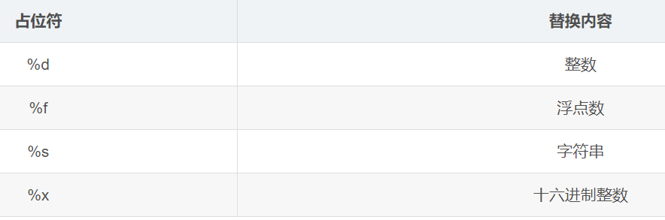
字符串及其编码
查看unicode编码占用的字节数：
>>> len(b'ABC’)
3
>>> len('中文'.encode('utf-8’))
6
格式化输出字符串：score=90,name=‘小明’,print(“%s，你的成绩是：%s”%(name,score))

Slide 7
字符串及其编码
字符串表示方式：单引号、双引号、三引号的区别：
①避免繁琐的转义：s=“I’m a student”
②方便的多行输入：
”””
第一行
第二行
”””
③文档注释：三引号

Slide 8
02
字典与集合、列表与元组

Slide 9
字典与集合、列表与元组
list ：Python内置的一种数据类型，称之为：列表。列表是一种有序的集合，可以随时增加和删除其中的元素，比如一个班同学的姓名：
>>> students=['Bob','Lucy','Tim’]
>>> students
['Bob', 'Lucy', 'Tim’]
可以通过len 函数获得list 的长度：>>> len(students)
可以通过索引访问list 的元素，从0开始：>>> students[1]
也可以逆序访问：>>> students[-1]
可以通过append 方法追加元素：>>> students.append('Mick’)
可通过insert方法插入元素：>>>students.insert(1,'Tiny’)
可通过pop 方法删除元素：>>> students.pop(0)

Slide 10
字典与集合、列表与元组
tuple ：有序的列表，但元素初始化之后便不可改变，称之为：元组。tuple 的操作基本类似列表，其使用()符号来表征，但是其一旦初始化之后便不能改变元素，因而没有append,pop 等方法。
>>> students=('Tim','Bob','Ada’)
>>> students[0]
>>> students[-1]
需要特别注意的是：当元组只有一个元素的时候，需要这样来申明：t=("Michael",)

Slide 11
字典与集合、列表与元组
dict ：Python内置一种字典(dictionary)，在其他语言中也成为map， 其通过键值对(key-value) 来存储内容，加快查询速度：
names=['Michael','Tom','Tiny’]
scores=[99,98,97]
可以看出如果需要同时获得一个同学的姓名和成绩的话就需要查询两个list ，且其还没有强对应关系，把上述内容改为dict 表示为：stu={'Michael':99,'Tom':98,'Tiny':97}
访问可直接通过键值访问：>>>stu['Michael’]
可以通过pop 方法删除内容：stu.pop('Michael’)
dict 不同于list 的地方在于其存储元素是建立索引的，所以查找速度不会因为本身内容的增加而减慢，但是list 就会，这也导致dict会占用更多的内存空间。在dict 内部通过哈希算法来计算存储位置，因而dict的键值不能改变！

Slide 12
字典与集合、列表与元组
set ：类似dict，但是只存储键不储存值，且set 内部键值不可重复，重复元素会被自动剔除
s=set([1,1,2,3,4,5]) 结果为：{1,2,3,4,5}
可以使用add方法添加元素：s.add(6)
可以通过remove方法删除元素：s.remove(4)
set可执行数学意义上的集合运算：
求交集：s1&s21
求并集：s1|s2
求差集：s1-s2

Slide 13
字典与集合、列表与元组
切片：为了简化Python中数据集合的取用，Python使用slice(切片)操作
示例：对list去取出所有元素：L=[1,2,3,4,5,6,7,8,9,10]
常规的解决思路是遍历：for e in L
当使用切片操作后，可以这样完成：L[:]
切片语法规则：指定起始位置和终止位置，起始从0开始,比如，取前五个元素
>>> L[0:5]
若从零位置开始，也可以省略开始0，若到尾结束，则可以省略尾位置
>>> L[:5]
>>> L[5:]
可以指定数据间隔，比如访问奇数项：>>> L[0:10:2]
可以倒序访问：>>> L[-10:-1]
切片操作对tuple同样适用：
>>> T=(1,2,3,4,5,6,7,8,9,10)
>>> T[:]
>>> T[0:10:3]
>>> T[-5:-1]

Slide 14
字典与集合、列表与元组
迭代：任何可迭代对象都可以使用for循环进行迭代，比如：
>>> d={'Mark':18,'Bob':19,'Alex':17,'Lucy':21,'Nancy':22}
>>> for key in d
也可以访问value：>>> for value in d.values
循环也支持多个值:>>> for key,value in d.items
实现按照下标进行循环：enumerate()函数:
>>> L=[1,2,3,4,5,6,7,8,9,10]
>>> for i in enumerate(L)
判断可迭代性：isinstance()函数和Iterable参数：
>>> from collections import Iterable
>>> isinstance([1,2,3,4,5],Iterable)
>>> isinstance((1,3,4,5),Iterable)
>>> isinstance({'Mark':22,'Lucy':12},Iterable)
>>> isinstance('qweertyui',Iterable)
>>> isinstance(121212,Iterable)False1234567891011
从上边看到：list,tuple,dict,string等对象都是可迭代的，但数字不行。

Slide 15
字典与集合、列表与元组
列表生成式：列表生成式，用来简化创建List。
创建：L=[1,2,3,4,5,6,7,8,9,10]
>>> list(range(1,11
创建L=[1*1,2*2,3*3,4*4...,10*10]
>>> [x*x for x in range(1,11
删选出上面list中的奇数项
>>> [x*x for x in range(1,11) if x%2!=0]
可以用双重循环生成全排列
>>> [m+n for m in 'ABCD'for n in 'XYZ’]
实例：列出当前目录下的所有文件名称:
>>> import os
>>> [d for d in os.listdir('.’)]
实例：大写字母转为小写:
>>> L=['Bob','Hello','Welcome YOU’]
>>> [s.lower() for s in L]

Slide 16
03
迭代器和生成器

Slide 17
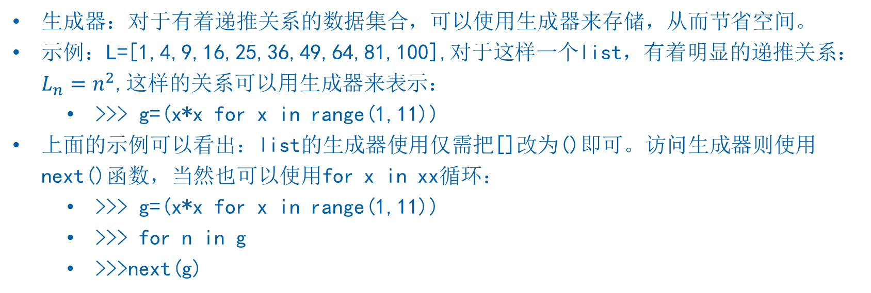
迭代器和生成器
生成器：对于有着递推关系的数据集合，可以使用生成器来存储，从而节省空间。
示例：L=[1,4,9,16,25,36,49,64,81,100],对于这样一个list，有着明显的递推关系：$L_{n}=n^{2}$,这样的关系可以用生成器来表示：
>>> g=(x*x for x in range(1,11))
上面的示例可以看出：list的生成器使用仅需把[]改为()即可。访问生成器则使用next()函数，当然也可以使用for x in xx循环：
>>> g=(x*x for x in range(1,11))
>>> for n in g
>>>next(g)

Slide 18
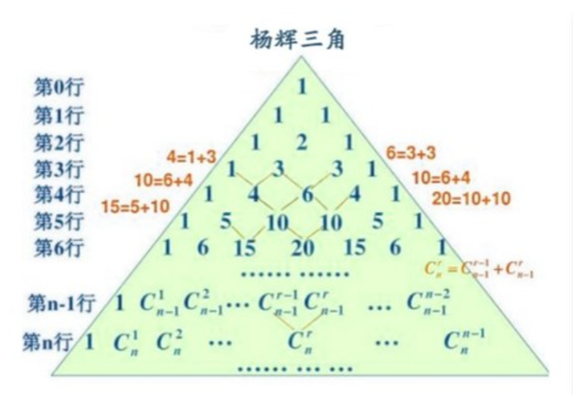
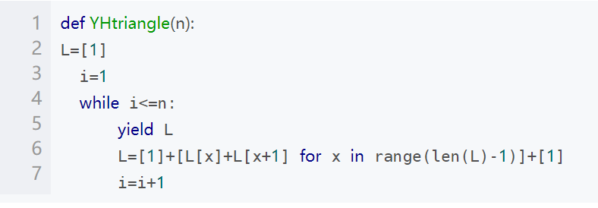
迭代器和生成器
生成器也可以在函数中实现，此时需使用关键字yield
来看一个例子：杨辉三角
实现它的生成器的函数:
调用上面的函数：tri=YHtriangle(5), next(tri)

Slide 19
迭代器和生成器
迭代器：可以被next()函数调用不断返回下一个值的对象称为迭代器Iterator。注意区别前面所提到的Iterable
>>> from collections import Iterator
>>> isinstance([],Iterator)
>>> isinstance((),Iterator)
>>> isinstance({},Iterator)
>>> isinstance('',Iterator)
>>> from collections import Iterable
>>> isinstance([],Iterable)
>>> isinstance((),Iterable)
>>> isinstance({},Iterable)
>>>isinstance('',Iterable)
小结：凡是可作用于for循环的对象都是Iterable类型，凡是可以作用于next()函数的对象都是Iterator类型。集合数据类型(list,tuple,dict,set,str)等都属于Iterable类型但都不属于Iterator类型。

Slide 20
04
模块与包

Slide 21
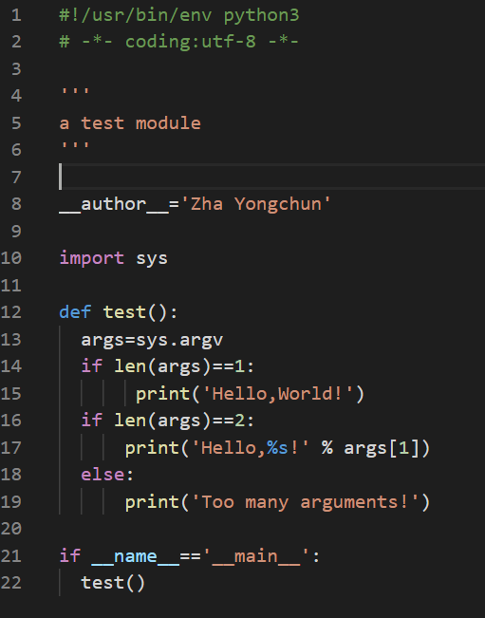
模块与包
Python中的模块：Python内置了很多有用的模块，这些模块在你安装Python后即可使用。
示例：使用Python自带sys模块,编写一个hello模块
第一行和第二行是标准注释，第一行注释可以让这个名为hello.py的文件直接在Unix/Linux/Mac上直接运行，第二行注释表示.py文件本身使用UTF-8编码。第四行是模块的文档注释，任何模块代码的第一个字符串都被视为模块的文档注释。第六行使用__author__变量把作者的信息加入。这些信息都属于额外的信息，可以删掉不写。后面开始就是模块的主要内容。
最后一行的if语句表示在命令行执行该模块时，Python解释器会把__name属性赋值为__main__，而在其他地方导入hello模块时则if语句会判断失败，即不执行test()函数。这种if测试可以让一个模块通过命令行运行时执行一些额外的代码。最常见的即是运行测试。

Slide 22
模块与包
首先在命令行执行如下命令：pythonhello.py
然后启动Python交互环境导入hello模块：import hello
此时导入时没有打印任何信息，也就是说hello模块没有执行test()函数，要调用才会执行test()：
>>> hello.test()

Slide 23
模块与包
作用域：在一个模块中，我们可能会定义很多函数和变量，有的函数和变量我们希望提供给别人使用，但有的我们仅希望在模块内部供自己使用。Python通过_前缀来实现该功能。
正常的函数名和变量是公开的(public)，可以被直接引用，比如：abc,x123,PI等。类似_author_ ,_name_这样的变量是特殊变量，可以被直接引用，但有特殊用途。
类似_xxx,__xxx这样的函数或者变量是非公开的(private),不应该被直接引用。
安装第三方模块：在Python中，安装第三方模块通过包管理工具pip完成。
安装pip:在命令行运行pip,若打印信息提示找不到命令，那么你需要安装，反之不用。安装pip起始很简单，在当初安装python的时候就会默认安装，如果你发现你的没有，那么进行以下操作：重新安装python并确保在安装时勾选了pip选项安装好之后确保配置了python环境变量。
当安装并确保pip命令可行之后，让我们来安装一个第三方库。第三方库会注册在该网站：https://pypi.org/
这里我们以Python下强大的Python Imaging Library–Pillow库为例，来进行安装：pip install Pillow
此时系统就会开始下载，等待系统下载并安装完成

Slide 24

模块与包
示例：图片生成缩略图
>>> from PIL import Image
>>> im=Image.open('test.jpg’)
>>> print(im.format,im.size,im.mode)
>>> im.thumbnail((200,100))
>>> im.save('thumb.jpb','JPEG')
其他常用的第三方库还有MySQL的驱动：mysql-connector-python，用于科学计算的Numpy库：numpy，用于生成文本的模板工具Jinja2等等。

Slide 25
模块与包
模块搜索路径当我们试图加载一个模块时，Python会在指定的路径下搜索对应的.py文件，如果找不到就会报错。默认情况下Python解释器会搜索当前目录，所有已安装的内置模块和第三方模块，搜索路径存放在sys模块的path变量中：
>>> import sys
>>> sys.path
如果要添加自己的搜索路径，有两种方式，第一种是直接修改sys.path
>>> import sys
>>> sys.path.append('your path’)
这种方法的特点是添加简便，但是只在本次运行时有效。
第二种方式是设置环境变量PYTHONPATH，将你要添加的路径添加到上述环境变量中，Python就会将其添加到sys.path中，且始终有效。

Slide 26
模块与包
包是一种通过用“带点号的模块名”来构造 Python 模块命名空间的方法。 例如，模块名 A.B 表示 A 包中名为 B 的子模块。正如模块的使用使得不同模块的作者不必担心彼此的全局变量名称一样，使用加点的模块名可以使得NumPy或Pillow等多模块软件包的作者不必担心彼此的模块名称一样。
包的使用可以组织更大型的软件程序，使得功能结构清晰。

Slide 27
05
面向对象编程：Python类

Slide 28
面向对象编程：Python类
面向对象编程简介：面向对象编程Object Oriented Programming简称OOP，是一种区别于面向过程编程的新的编程思想。OOP把对象作为程序的基本单元，一个对象包含了数据和操作数据的函数。Python中的所有数据类型都可以视为对象，也可以自定义对象。自定义的对象数据类型就是面向对象中的类class概念。
示例：使用面向对象程序设计思想设计一个存储学生信息（姓名和成绩）的表为了显示区别，我们首先使用面向过程的程序来构造：stu1={'name':'Alex','score':98}stu2={'name':'Bob','score':89}
然后使用函数来处理学生信息
def print_score(stu):
print('%s:%s' %(stu['name'],stu['score']))
上面的代码简单演示了面向过程设计的存储数据到使用数据过程。接着我们用面向对象的程序设计思想来实现。

Slide 29
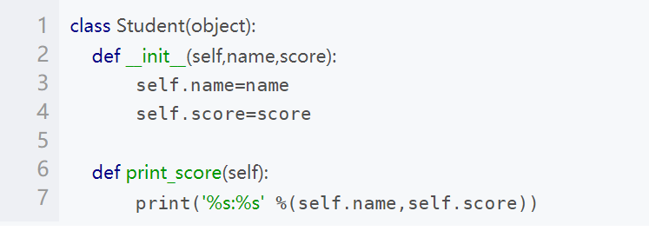
面向对象编程：Python类
首先，我们来考虑如何存储数据：我们把学生视为一个对象，那么姓名和成绩就是这个对象的两个属性，使用数据就属于对象的一个方法，我们把上面的内容转为代码就是：
上面的代码中我们构造了一个Student类(对象)，还构造了一个对象的方法(Method)print_score,现在我们就可以来实例化（Instance）对象：
bart=Student('Bart',67)
lisa=Student('Lisa',88)
调用对象的方法：
bart.print_score()
lisa.print_score()

Slide 30
面向对象编程：Python类
运行测试：
>>> from stu import Student
>>> bart=Student('Bart',67)
>>> lisa=Student('Lisa',88)
>>> bart.print_score()
>>> lisa.print_score()
这样，我们就完成了面向对象程序设计的第一个程序。由上可见，这种程序设计思想抽象程度要高于函数，因为它既包括了数据，又包括了操作数据的方法。

Slide 31


面向对象编程：Python类
类和实例：面向对象最重要的概念就是类（Class）和实例（Instance）。类是抽象的模板，而实例则是根据类创建出来的一个个具体的对象。
类定义的一般格式，以前面创建的Student类为例：
上面Student代表类名，object代表继承的类，这里可以是继承不同的类，如果没有继承类，则使用所有类的公有继承类object，pass里写类的内容，这就是创建类的一般格式。
实例化类的一般格式，以student类为例:
给类传入数据以后，类就被实例化为一个个对象，比如上面的bart就属于一个对象，该对象包括了name和score两个属性，还有一个print_score()方法。
可以给一个实例自由的绑定属性，比如，为bart实例添加一个gender属性:
>>> bart.gender='male'

Slide 32
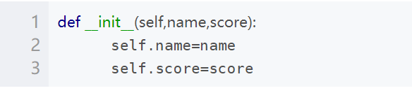
面向对象编程：Python类
而有一些属性我们认为是必备的，这就可以通过一个特殊的__init__方法强制填入，比如前面的:
另外，__init__方法的第一个参数永远是self，表示创建的实例本身。在实例化对象时，注意要传入与__init__方法相对应的参数，但是self不用传入。

Slide 33
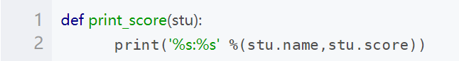
面向对象编程：Python类
数据封装:面向对象编程的一个重要特点就是数据封装。
我们还是通过前面定义的Student类来看。对于面向过程的程序设计，当我们完成了数据的存储后，要实现对数据的操作，我们通常会定义一个方法，比如
这样，方法和数据就是独立的，但是使用类的概念后，我们直接把这个方法封装进入类里，这样，调用这个类的方法只需这样：stu.print_score()。可见，我们只关心操作对象的方法，而不关心其内部是如何实现的，这就是封装的优势所在。注意，在类内部写方法时，也需要把第一个参数置为self，至于其他的参数等都和普通函数完全一样，在调用时也同样不用传入self参数。

Slide 34
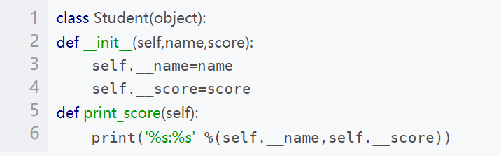
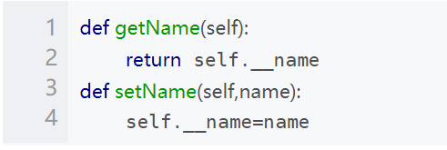
面向对象编程：Python类
访问限制：Python通过在变量前添加两个下划线来把变量申明为私有private，比如，前面的Student，你现在在外部仍可以修改内部代码
>>> bart=Student('Bart',99)
>>> bart.score=78
现在我们给类的name和score属性添加__,让外部不可访问：
现在我们再来尝试从外部访问：
>>> bart=Student(‘Bart’,99)。此时发现，程序报错了，可见，通过添加__，程序把变量相应申明为私有了
现在通过在程序内部提供公有的函数(public)来让外部使用：这样就把内部的变量完全封装了。

Slide 35
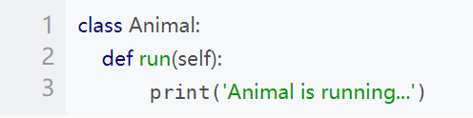

面向对象编程：Python类
继承和多态：在OOP程序设计中，当我们定义一个class时，可以从某个现有的class继承，新的class称为子类(subclass)，而被继承的那个class称为基类(Base class)
假设现在我们有一个名为Animal的class
现在我们需要构建一个新类Dog类,这样我们就可以从Animal类继承class Dog(Animal):
继承有什么好处呢？最大的好处就是子类会自动拥有父类的全部功能：
>>> Animal().run()
Animal is running...
>>> Dog().run()
Animal is running...

Slide 36
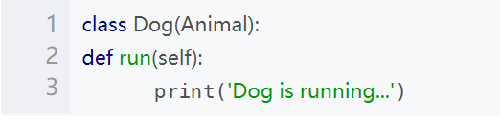
面向对象编程：Python类
观察上面的Dog函数，我们希望，他打印的信息不是Animal is running...,而应该是Dog is running...,这样，我们来对上面的Dog类做一些修改：
此时，Dog类的run函数并没有调用父类的，而是使用了在其内部定义的run方法，现在，我们获得了OOP程序设计的另一个好处：多态！

Slide 37
06
Python操作文件

Slide 38
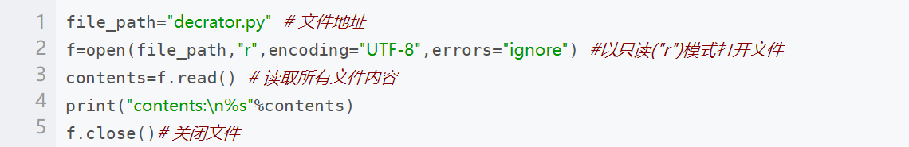
Python操作文件
I/O ：IO在计算机中指Input/Output，也就是输入和输出。由于程序和运行时数据是在内存中驻留，由CPU这个超快的计算核心来执行，涉及到数据交换的地方，通常是磁盘、网络等，就需要IO接口。
读文件：Python提供open函数来进行文件的打开操作，然后读取数据：
注意：最后别忘了关闭文件，不然程序只要在运行就会一直占用系统资源，别的程序请求文件权限就会失败。另外，我们通过encoding="UTF-8"来指定读取文件的编码模式，使用errors="ignore"来指明读取文件遇到错误时忽略错误。

Slide 39
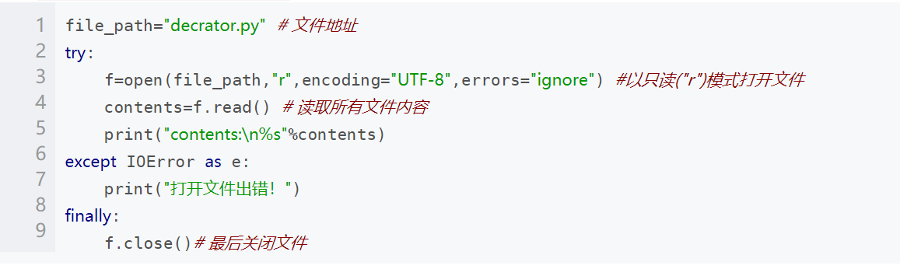
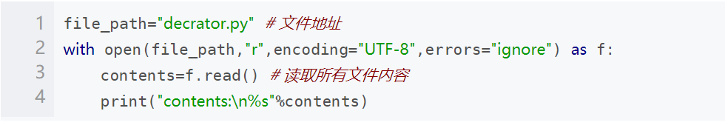
Python操作文件
文件读写经常会遇到问题：比如文件占用不能写入，比如找不到文件等，这时就需要try...except...finally... 语句来执行：
上面的写法有些复杂，Python提供了一种简单的语法来处理文件关闭问题：with open(xx,...) as xx：

Slide 40
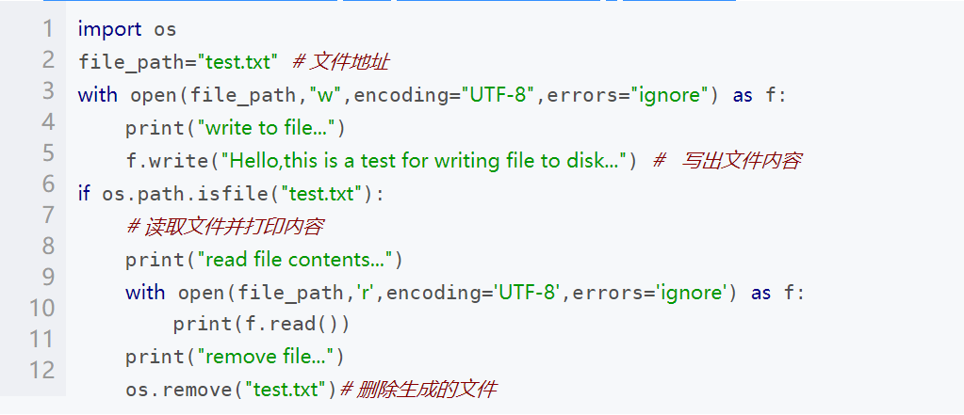
Python操作文件
写文件：写文件同样需要使用open函数打开，然后使用w模式即可：
注意：读文件时使用read读入虽然方便，但是当文件很大时（比如10GB），会导致内存不够，导致程序崩溃，这时，我们最好根据需要进行读入操作：read(size) ，给read 函数指定一个size 读取时会根据其来决定每次读入的字符数，或者也可以使用readline来每次读入一行或者readlines读入所有行，然后每行作为一个list中的一个元素

Slide 41
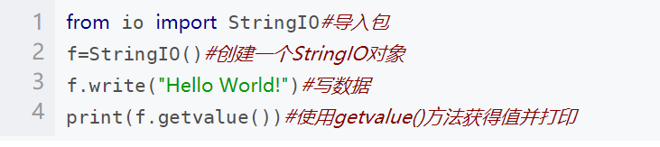
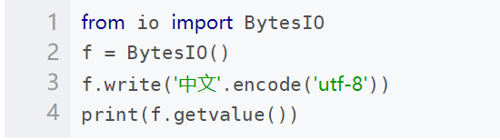
Python操作文件
StringIO 和BytesIO ：有的时候，数据读写不一定是文件，也可以在内存中进行读写，StringIO 即是在内存中进行字符串的读写，而要进行二进制数据的读写就需要BytesIO
BytesIO使用方法跟StringIO 是一样的：

Slide 42
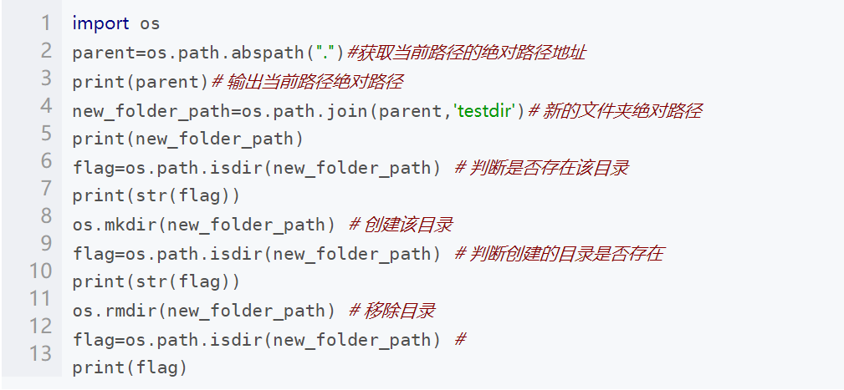
Python操作文件
os 模块：Python提供了os模块来支持对文件的操作，下面列举部分比较常见的操作：
获取系统类型：print(os.name)
os.name会获取系统的类型，nt 代表的是Windows系统，而posix 代表Linux Unix 或者Mac OS X
获取环境变量：print(os.environ)
系统的环境变量都会储存在这个变量中，如果要获取某个变量的值，可以调用方法：os.environ.get() 方法：print(os.environ.get("Path"))
创建文件或目录：

Slide 43
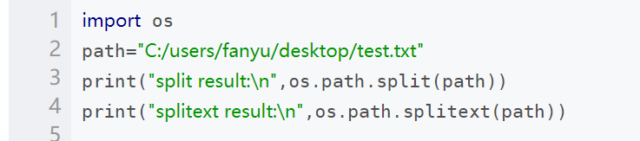
Python操作文件
os.path.split() ：这个函数能将一个路径按照系统的不同将路径划分为两个部分，一个是其父路径，另一个为其文件名全称
os.path.splitext() ：这个函数能把一个路径按照后缀分开
os.path.join()：该函数能根据系统的不同将路径拼接起来：
path=os.path.join("c:/users/fanyu/desktop",'test.txt’)
os.rename() ：对文件重命名
os.remove()： 删除文件

Slide 44
Python操作文件
由于os 模块所提供的函数都是对系统封装的调用，因而如果某功能，比如文件复制，没有相应的系统调用的话os 模块也就没有相应的函数，基于此，Python提供了shutil模块来作为os模块的补充，来提供一些别的文件操作相关的函数，比如复制文件shutil.copyfile；比如删除非空目录shutil.rmtree等

Slide 45
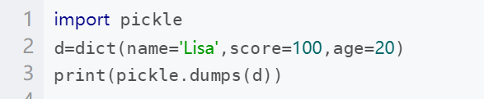
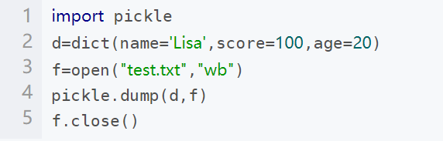
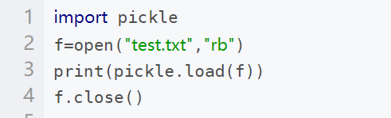
Python操作文件
序列化：把变量从内存中变成可存储或传输的过程称之为序列化，在Python中叫pickling ，在其他语言中也被称之为serialization，marshalling，flattening等等，都是一个意思。
序列化之后，就可以把序列化后的内容写入磁盘，或者通过网络传输到别的机器上。反过来，把变量内容从序列化的对象重新读到内存里称之为反序列化，即unpickling。Python提供了pickle 模块来进行序列化操作
pickle.dumps()：序列化操作
pickle.dump()：将对象序列化后保存为文件
pickle.load()： 反序列化：将序列从文件还原

Slide 46
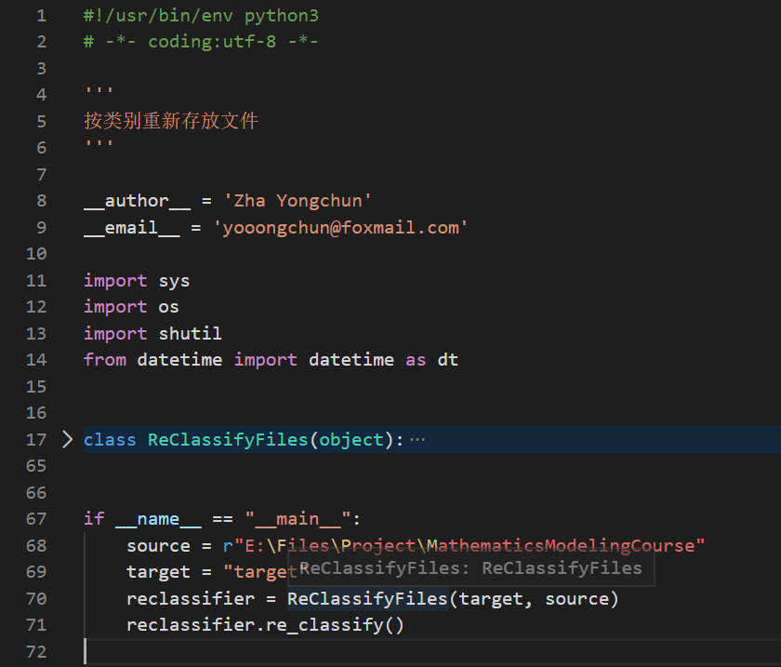
Python操作文件
综合实践：构建类，读取多级文件夹下所有类型文件并按类别重新存放：

Slide 47
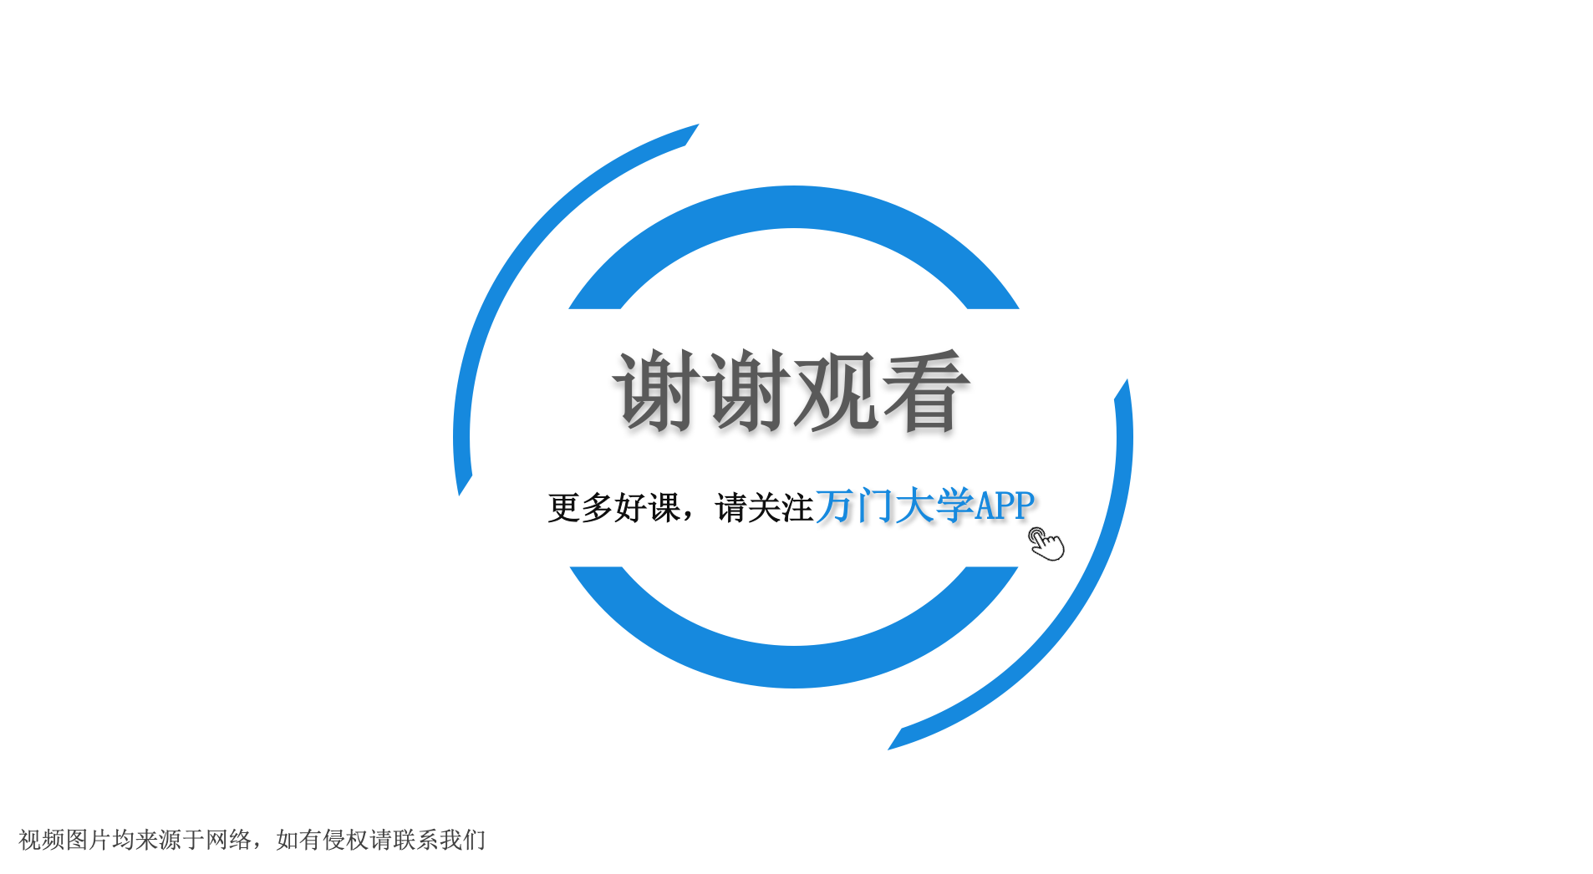

感谢聆听 批评指导
GENERAL EDUCATION TEACHING COURSEWARE

